Slide 1
Web aplikacija online trgovine – Backend -Diplomski rad-
Predrag Radak, 2019/270487
Softversko i informaciono inženjerstvo
Mentor: Dr. Milan Paroški
Singidunum, Novi Sad

Slide 2
Pregled rada
Predmet rada: Predmet aplikacije, koja se zasniva na web onlajn prodavnici, je razvoj i implementacija sofisticirane platforme koja korisnicima omogućava pregled, izbor i kupovinu proizvoda putem interneta.
Cilj: kreiranje prilagođene, bezbedne i funkcionalne platforme za onlajn prodaju rakije koja će zadovoljiti potrebe naših korisnika i doprineti poslovnom uspehu.

Slide 3
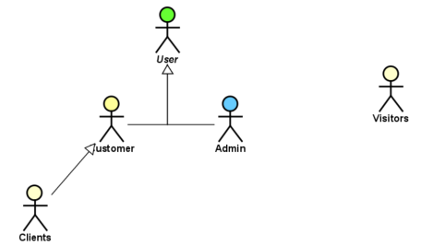
Proces razvoja softvera sa aspekta modelovanja i implementacije
- Hijerarhija korisnika
Na dijagramu je predstavljena hijerarhija korisnika koja pristupa aplikaciji. Dakle, imamo korisnika koji je zapravo apstraktnog tipa što znači da njegovu ulogu nasleđuju Customer (Kupac koji podrazumeva da su to novi klijenti kao potencijalni kupci porizvoda) i Admin(Administrator/Prodavac). Naravno, oba korisnika imaju svoja prava pristupa određenim funkcionalnostima aplikacije o čemu ćemo malo detaljnije u nastavku obrade teme.
Takođe, imamo i posetioce koji imaju pristup početnoj strani aplikacije.

Slide 4
Proces razvoja softvera sa aspekta modelovanja i implementacije
- Funkcionalni zahtevi
ID | Naziv | Opis
0001 | Registrovanje Na Sistem | Sistem treba omogućiti registrovanje korisnika.
0002 | Logovanje Na Sistem | Sistem treba omogućiti logovanje korisnika sa svojim parametrima.
0003 | Organizacija Prava Pristupa | Sistem treba uskladiti dodelu prava pristupa u zavisnosti od kredencijala nakon logovanja.
0004 | Pregled Entiteta | Sistem treba omogućiti pregled entiteta.
0005 | Uređivanje Entiteta | Sistem treba omogućiti uređivanje entiteta.
0005.1 | Brisanje Entiteta | Sistem treba omogućiti brisanje entiteta.
0005.2 | Izmena Entiteta | Sistem treba omogućiti izmenu entiteta.
0005.3 | Kreiranje Entiteta | Sistem treba omogućiti kreiranje entiteta.
0006 | Pretraga Entiteta | Sistem treba omogućiti pretragu entiteta.
0007 | FiltriranjeEntiteta | Sistem treba omogućiti filtriranje cene entiteta.
0008 | Kreiranje PDF Izveštaja | Sistem treba omoguciti kreiranje izveštaja trenutnog stanja entiteta u vidu tabele.
0009 | Zapisivanje Log Podataka | Sistem treba omogućiti ispis log podataka i korisnika koji je to radio nakon poziva entiteta i taj podatak smestiti u Dokument orijentisanu bazu.

Slide 5
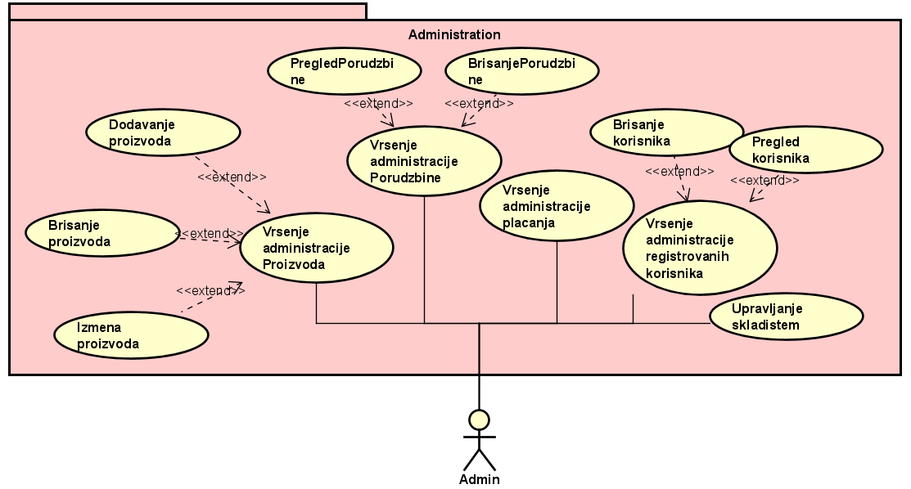
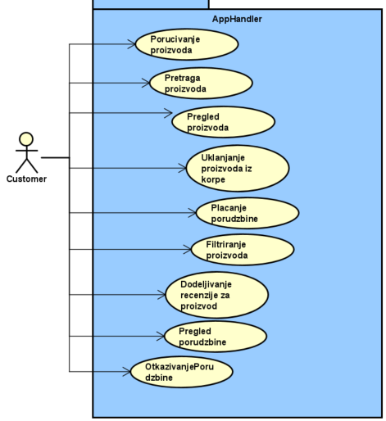
Proces razvoja softvera sa aspekta modelovanja i implementacije
- Dijagrami slučajeva korišćenja (Use case diagram)

Slide 6
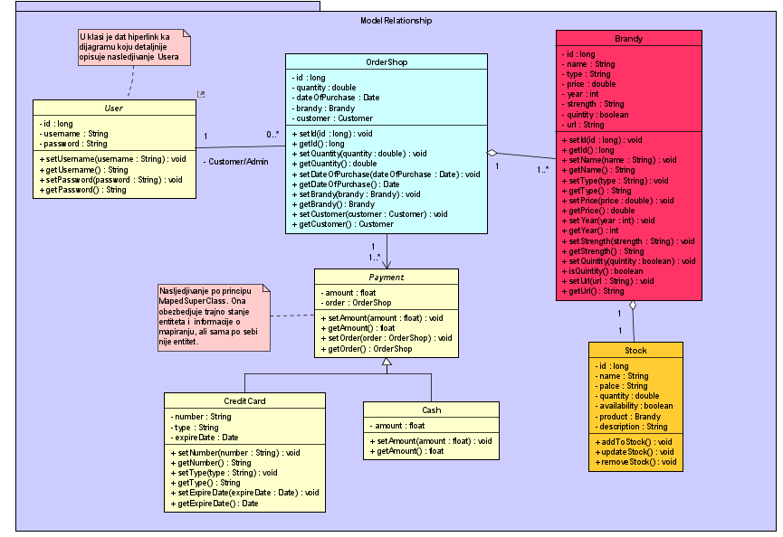
Proces razvoja softvera sa aspekta modelovanja i implementacije
- Klasni model aplikacije (Class diagram)

Slide 7
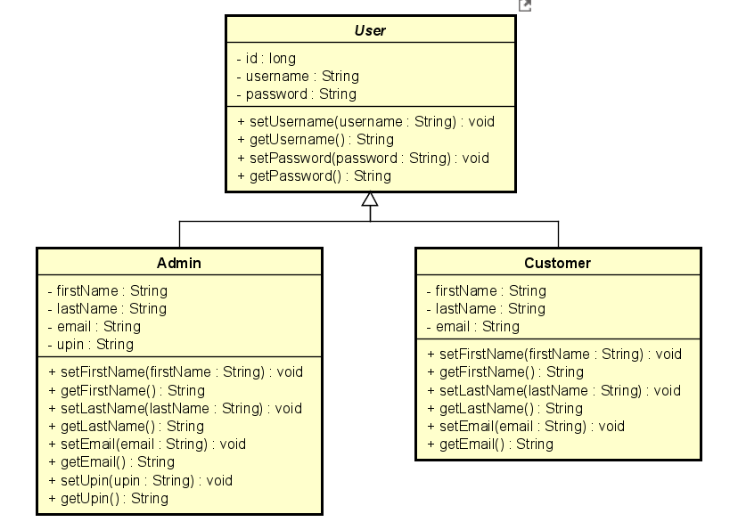
Proces razvoja softvera sa aspekta modelovanja i implementacije
-Nasleđivanje korisnika-
- Klasni model korisnika
@Entity(name = "User") @Inheritance(strategy = InheritanceType.SINGLE_TABLE) public class User {}
@Entity public class Customer extends User {}
@Entity public class Admin extends User {}
Princip InheritanceType.SINGLE_TABLE ukazuje da je strategija nasleđivanja zasnovana na principu jedne tabele. U toj tabeli postoji i nešto što nazivamo diskriminatorom koji predstavlja zapravo kolonu koja je ispunjena vrednostima podklase, da li je tu upisan Admin ili Customer. To je suština i tako razlikujemo podklase.

Slide 8
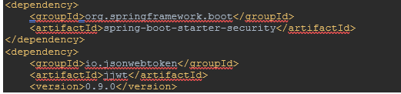
Proces razvoja softvera sa aspekta modelovanja i implementacije
-Obezbeđenje sistema(Spring Security with JWT)-
Registracija korisnika: Kada se korisnik registruje u aplikaciji, njegovi parametri se čuvaju bezbedno, obično u bazi podataka.
Autentifikacija korisnika: Kada korisnik pokuša da se prijavi, on daje svoje kredencijale. Spring Security mehanizam za autentifikaciju proverava ove akreditive u odnosu na sačuvane podatke.
Generisanje tokena: Kada se korisnik uspešno autentifikuje, generiše se JWT token. Ovaj token uključuje informacije o korisniku, kao što su korisničko ime ili ID korisnika, zajedno sa vremenom isteka i digitalnim potpisom.
Izdavanje tokena: generisani JWT token se vraća klijentu kao deo autentifikacionog odgovora, obično kao zaglavlje odgovora ili u telu odgovora. Klijent bezbedno čuva ovaj token za sledeće zahteve.
Autorizacija zasnovana na tokenu: U narednim zahtevima, klijent uključuje JWT token u zaglavlja zahteva, obično u zaglavlju „Ovlašćenja“ sa prefiksom „Nosilac“. Server proverava integritet i autentičnost tokena proverom digitalnog potpisa i osigurava da nije istekao.
Konfiguracija Spring Security: Podesio sam potrebne konfiguracije u svom konfiguracionom fajlu i klasi Spring Security da bih omogućio autentifikaciju zasnovanu na JWT-u.

Slide 9
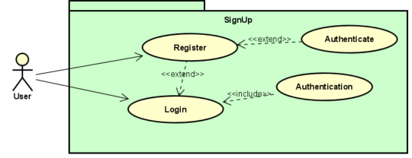
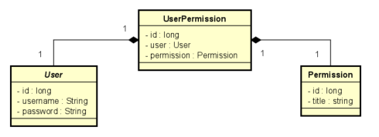

Proces razvoja softvera sa aspekta modelovanja i implementacije
- Rezultat prijave na sistem u tabeli Korisnik
- Slučaj korišćenja prilikom prijave na sistem
- Klasni modela prava pristupa korisnika
- Rezultat dodele prava pristupa korisniku
* permission_id je strani ključ koji može imati dve uloge: ROLE_ADMIN/ROLE_USER

Slide 10
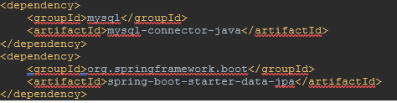


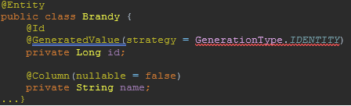
Proces razvoja softvera sa aspekta modelovanja i implementacije
-MySQL Baza podataka-
-MongoDB Baza podataka-
1. Knfiguracija zavisnosti
1. Knfiguracija zavisnosti
2. Konfiguracija u datoteci aplikacije (application.properties)
2. Konfiguracija u datoteci aplikacije (application.properties)
3. Definisanje entiteta ili modela podataka koji predstavljaju tabele baze podataka u aplikaciji. Označavaju se JPA napomenama kao što su „@Entiti“, „@Table“ i „@Column“ kako bih ih mapirali u odgovarajuće tabele i kolone baze podataka.
3. Definisanje entiteta ili modela podataka koji predstavljaju MongoDB kolekciju u aplikaciji. Označavaju se odgovarajućim napomenama kao što su „@Document“, i „@Id“ zatim se mapiraju u odgovarajuće MongoDB kolekcije i polja.

Slide 11
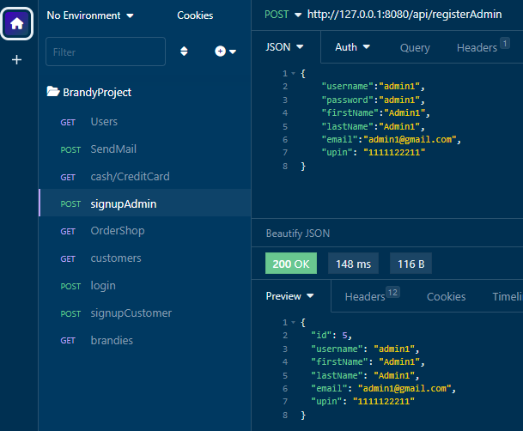
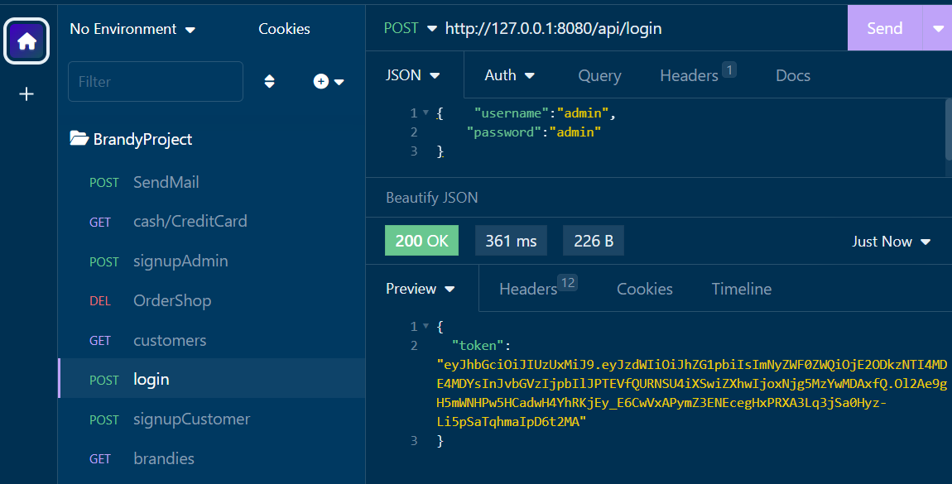
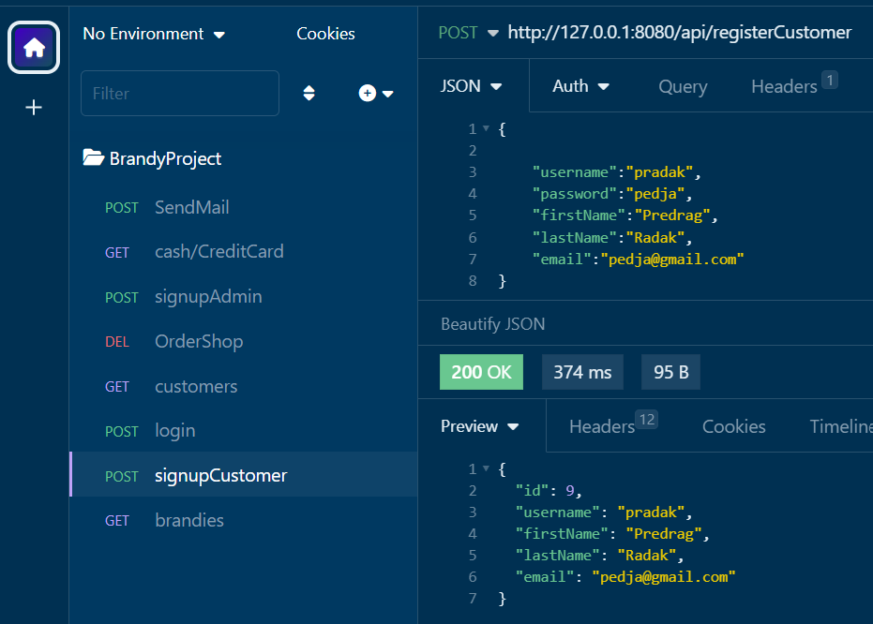
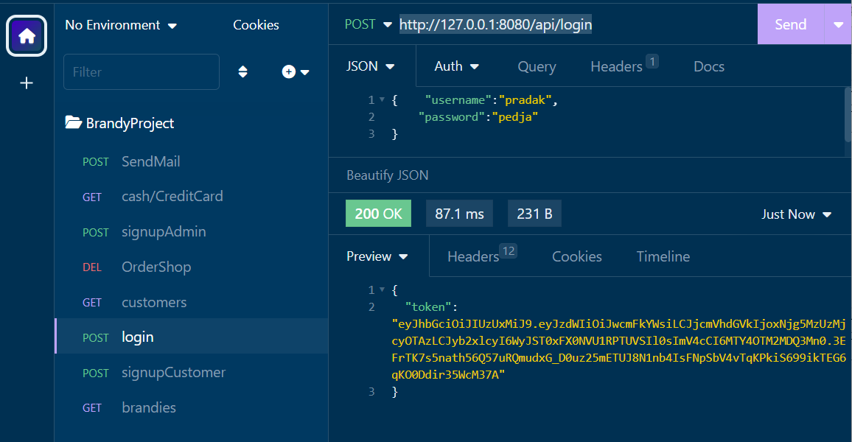
Primeri testiranja i rezultati aplikacije
- Registrovanje novog administratora
- Logovanje administratora
- Registrovanje novog kupca
- Logovanje kupca

Slide 12
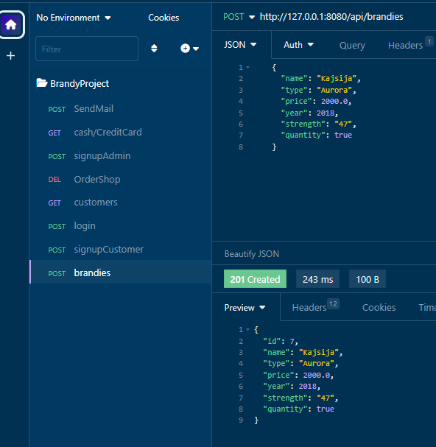
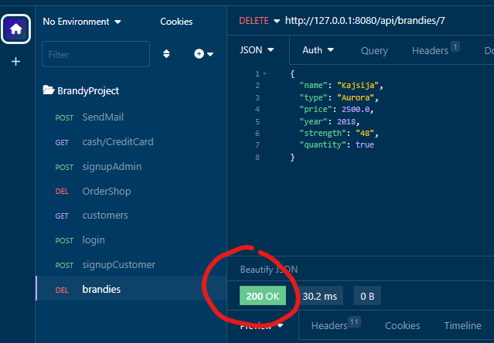
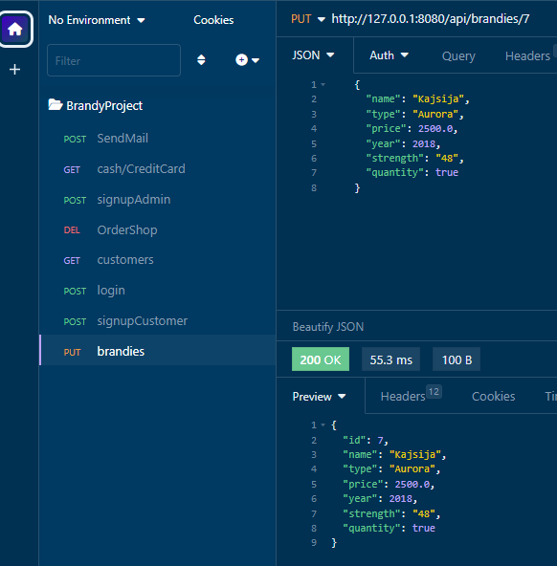
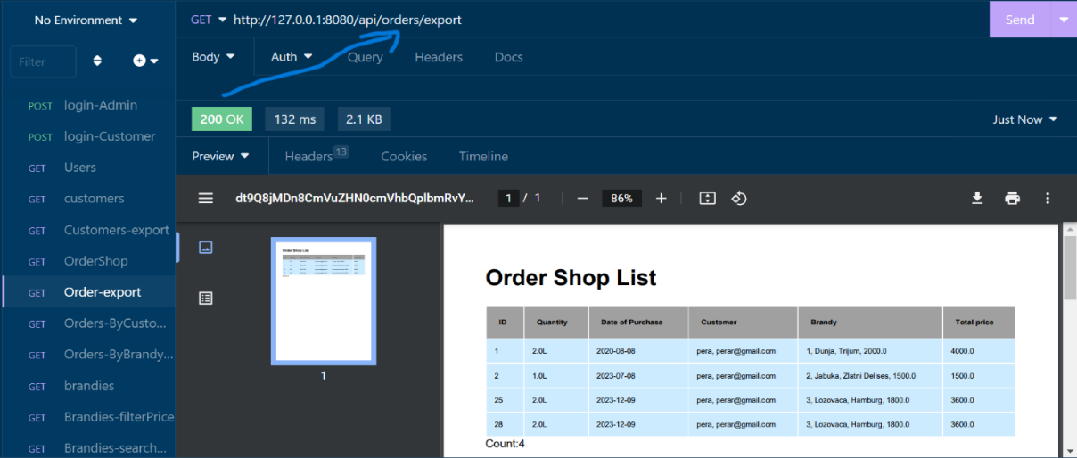
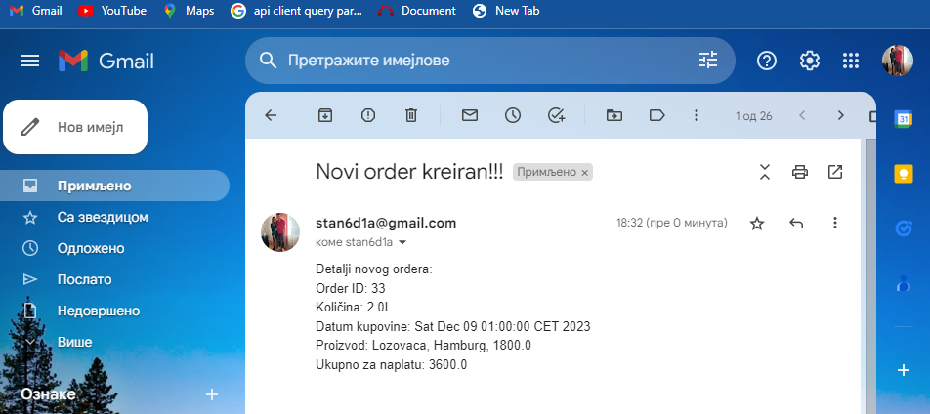
Primeri testiranja i rezultati aplikacije -Admin pristup-
Dodavanje novog proizvoda (POST method).
Brisanje proizvoda(Delete method).
Izmena postojećeg proizvoda (PUT method).
Eksportovanje izveštaja aktivne porudžbine.
Rezultat prijema Email pošte za novu kreiranu porudžbinu od strane kupca.

Slide 13
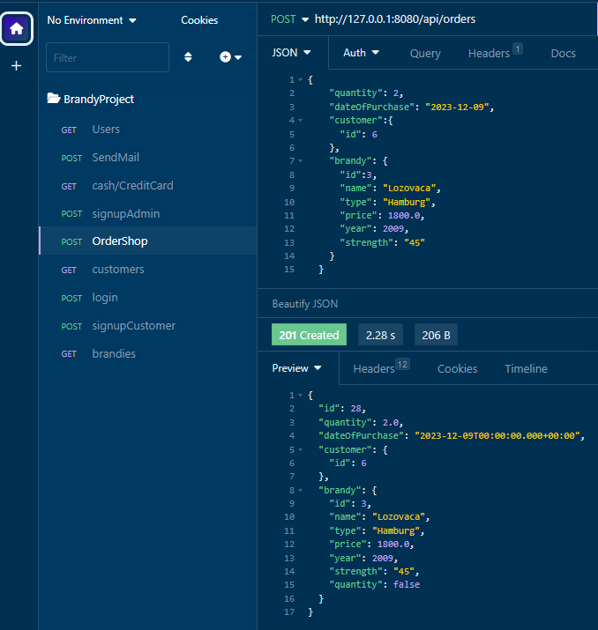
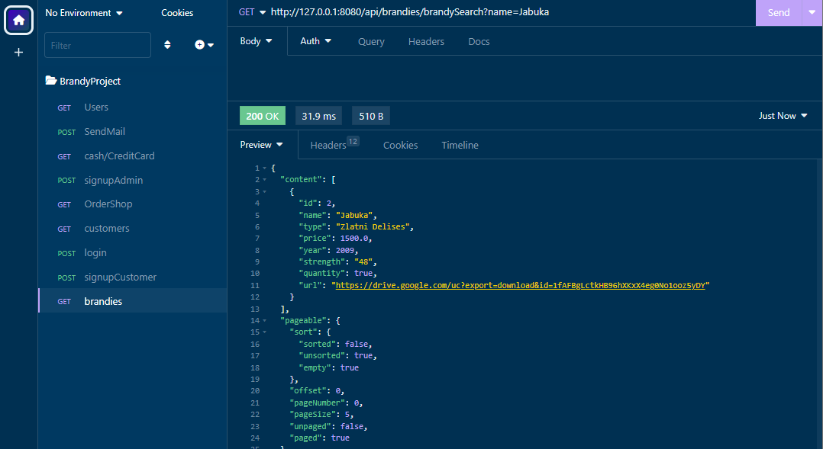
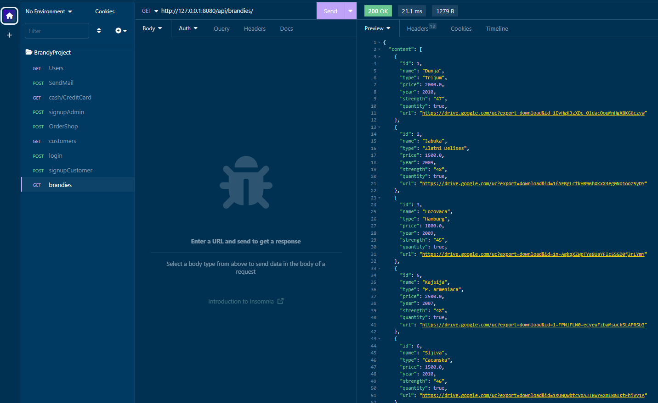
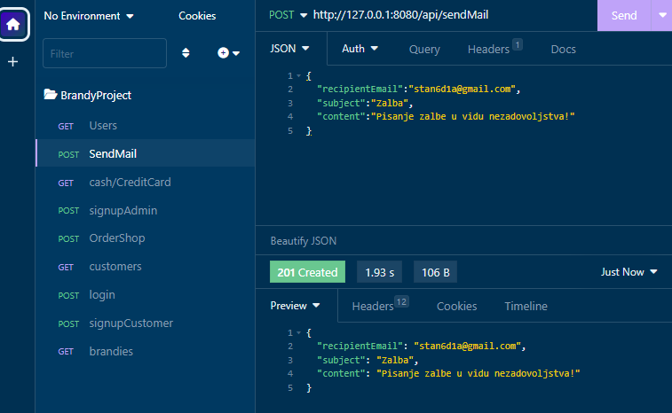
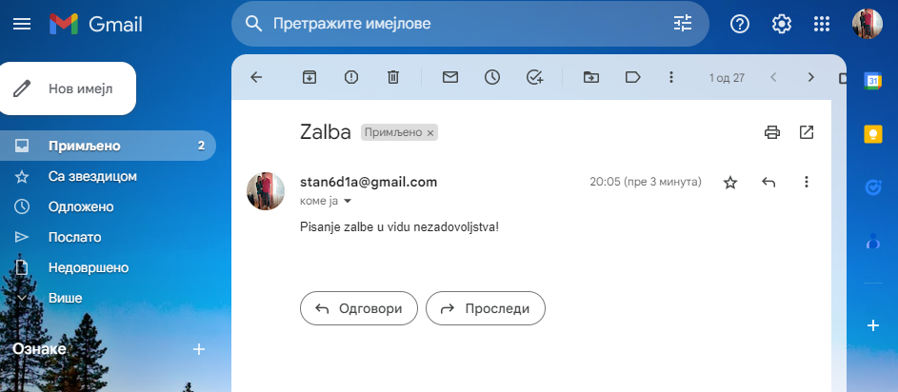
Primeri testiranja i rezultati aplikacije -Kupac pristup-
Poručivanje proizvoda
Pretraga proizvoda po nazivu
Pregled svih dostupnih proizvoda
Slanje i rezultat prijema Email pošte kao pisane recenzije za proizvod.

Slide 14
Predlog daljeg istraživanja i implementacije
Proširenje sistema plaćanja(Funkcionalnosti, knjiženja, dnevnik blagajne…).
Magacinsko poslovanje - Mogućnost dodavanja zaliha u skladište. Ono što je prirotitet jeste uraditi ažuriranje stanja magacina nakon svake porudžbine.
Praćenje porudžbina - Korisnici će moći da prate status svojih porudžbina, uključujući praćenje isporuke i primanje obaveštenja o promenama statusa porudžbine.

Slide 15
Zaključak
Ukupno gledano, ova aplikacija pruža praktičan način kupovine pića korisnicima, istovremeno smanjujući negativan uticaj na okolinu kroz smanjenje fizičke mobilnosti, podršku lokalnim proizvođačima poput moje porodice i digitalizaciju poslovanja.
Primenio sam svo iskustvo svoje porodice u ovaj rad na koji su oni veoma ponosni. Naime, u celokupnom procesu razvoja želeo sam da sistem bude jednostavan za interakciju kako bi se kupci što lakše snašli. Takav sistem na backend-u je tražio puno izazova i upoznavanja sa novim strategijama i veštinama
Uspeo sam da napravim web aplikaciju koju svi naši korisnici mogu da koriste.Da li sam pokrio sve slučaje korišćenja u aplikaciji? Nadam se da su sve funkcionalnosti dovoljne za jednostavno poručivanje proizvoda.Koliko je zaista dobro, to ću prepustiti Vama da ocenite.
Kada se sve sabere, moram reći da sam zadovoljan urađenim. Jeste, uvek može bolje i mora ali smatram da sam pokrio sva gradiva koja sam savladao tokom studija, što i jeste cilj ovog rada. Dobio sam ono što sam želeo, serverski deo aplikacije koji je funkcionalan po svim zahtevima koji su navedeni. Uspešno je svaki API zahtev testiran, podaci se zapisuju u bazu i iz tog razloga mogu biti samo srećan.

Slide 16

Hvala na pažnji!
Izvolite sa pitanjima!

